Slide 1
Μάθημα 3ο

Slide 2
Διατεταγμένες λίστες
Για να εισάγουμε διατεταγμένες (δηλαδή αριθμημένες) λίστες χρησιμοποιούμε τις ακόλουθες ετικέτες:
Το ζεύγος <ol> … </ol>, που δηλώνουν την αρχή και το τέλος της διατεταγμένης λίστας, και
Το <li> πριν από κάθε στοιχείο της λίστας.
Παράδειγμα:
Έστω το παρακάτω τμήμα εγγράφου HTML: <body>
<ol>
<li>Πρώτο στοιχείο
<li>Δεύτερο στοιχείο
<li>Τρίτο στοιχείο
</ol>

Slide 3
Για την ετικέτα <li> δεν χρειάζεται να χρησιμοποιηθεί το αντίστοιχο κλείσιμο </li>.
Ο τύπος της αρίθμησης των στοιχείων μιας διατεταγμένης λίστας (αραβικοί αριθμοί, αγγλικά γράμματα και λατινικοί αριθμοί) μπορεί να οριστεί με την ιδιότητα type της ετικέτας <ol> ως εξής:
◻ Αραβικοί αριθμοί (1, 2, 3, …): <ol type=1>
◻ Αγγλικά πεζά γράμματα (a, b, c, …): <ol type=a>
◻ Αγγλικά κεφαλαία γράμματα (A, B, C, …): <ol type=A>
◻ Λατινικοί πεζοί αριθμοί (i, ii, iii, …): <ol type=i>
◻ Λατινικοί κεφαλαίοι αριθμοί (I, II, III, …): <ol type=I>
Όταν δεν υπάρχει η ιδιότητα type, χρησιμοποιούνται οι αραβικοί αριθμοί.

Slide 4
παράδειγμα
ml>
<header>
<title> Greece</title>
</header>
<body>
<H1>Νομοί </H1>
<oL type=1>
<LI> KASTORIA</LI>
<LI>KOZANI</LI>
<LI>FLORINA</LI>
<LI>....</LI>
</oL>
</BODY>
</HTML>

Slide 5
Μη διατεταγμένες λίστες
Ομοίως με τις διατεταγμένες λίστες, για τις μη διατεταγμένες χρησιμοποιούμε τις ακόλουθες ετικέτες:
• Το ζεύγος <ul> … </ul>, που δηλώνουν την αρχή και το τέλος της μη διατεταγμένης λίστας, και
• Το <li> πριν από κάθε στοιχείο της λίστας.
Παράδειγμα:
Έστω το παρακάτω τμήμα εγγράφου HTML: <body>
<ul>
<li>Στοιχείο
<li>Στοιχείο
<li>Στοιχείο
</ul>

Slide 6
Παράδειγμα
<html>
<header>
<title> Greece</title>
</header>
<body>
<H1>Νομοί </H1>
<UL type=square>
<LI> KASTORIA</LI>
<LI>KOZANI</LI>
<LI>FLORINA</LI>
<LI>....</LI>
</UL>
</BODY>
</HTML>

Slide 7
Εικόνες
Η εισαγωγή εικόνας γίνεται με την ετικέτα:
<img src="URL">
όπου URL είναι το όνομα του αρχείου - εικόνας (συμπεριλαμβάνει και το μονοπάτι που ακολουθείται από το φάκελο στον οποίο βρίσκεται αποθηκευμένη η ιστοσελίδα μέχρι το φάκελο στον οποίο είναι αποθηκευμένη η εικόνα).
Για παράδειγμα, η ετικέτα <img src="image.gif"> θα εμφανίσει στην οθόνη του φυλλομετρητή την εικόνα που είναι αποθηκευμένη στο αρχείο image.gif, το οποίο βρίσκεται στον ίδιο φάκελο με το φάκελο όπου είναι αποθηκευμένη η ιστοσελίδα.

Slide 8
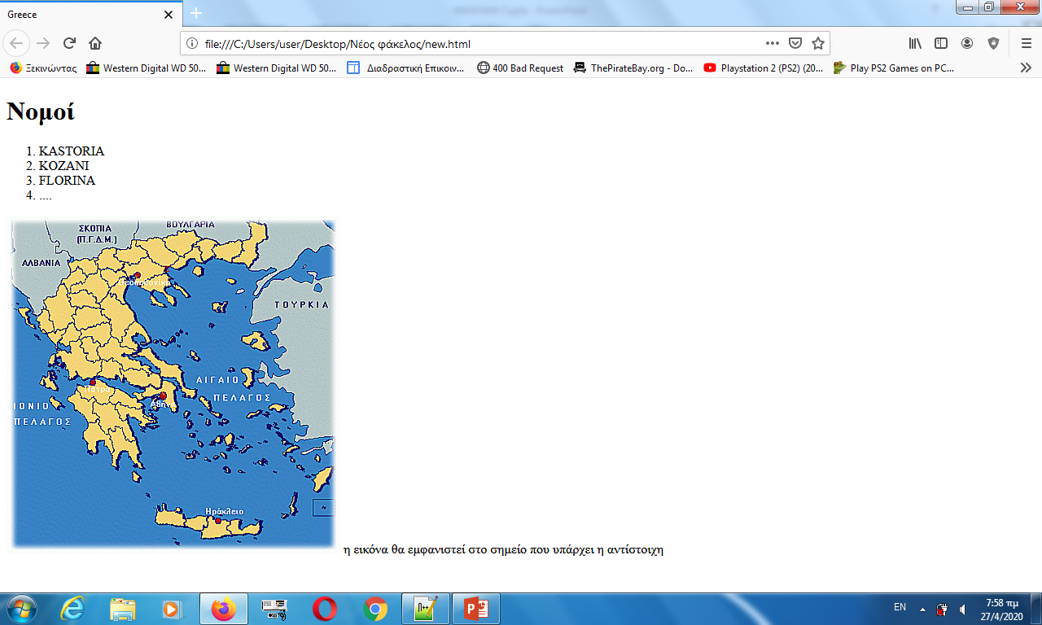
Γραμμή κειμένου δίπλα στην εικόνα
Μια εικόνα μαζί με μια γραμμή κειμένου μπορεί να συμπεριληφθεί σε μια επικεφαλίδα ή σε μια παράγραφο.
Παραδείγματα: <p><img src="photo.jpg"> η εικόνα θα εμφανιστεί στο σημείο που υπάρχει η αντίστοιχη

Slide 9
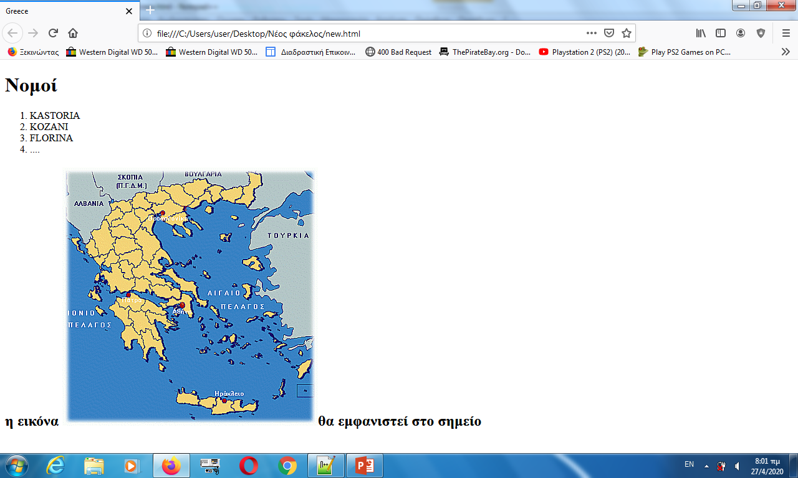
Επίσης, ο κώδικας: <h2>η εικόνα <img src="photo.jpg">θα εμφανιστεί στο σημείο<br>

Slide 10
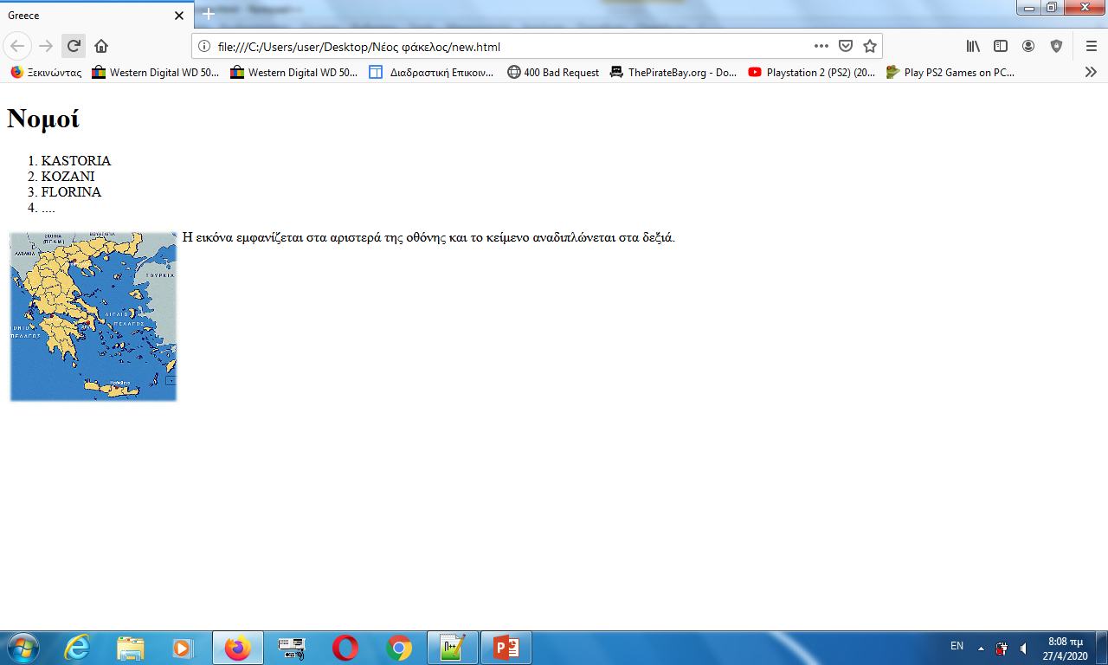
Παράδειγμα: Παράδειγμα αναδίπλωσης κειμένου.<p>
<img src="photo.jpg" align=left width=70 length=70><p>
Η εικόνα εμφανίζεται στα αριστερά της οθόνης και το κείμενο αναδιπλώνεται στα δεξιά.<br>
Για την αναδίπλωση χρησιμοποιήσαμε την ιδιότητα align με τιμή left στην ετικέτα img.<br>
Παρατηρούμε ότι το κείμενο εκτείνεται κατά μήκος όλης της δεξιάς πλευράς της εικόνας.

Slide 11
Πίνακες
Οι πίνακες είναι μια δομή της HTML που μας επιτρέπει να εμφανίσουμε κείμενα και γραφικά στοιχισμένα μέσα σε γραμμές και στήλες.
Για τη δημιουργία πινάκων στην HTML χρησιμοποιείται η ετικέτα <table>. Η ετικέτα <table> μπορεί να έχει τις ακόλουθες ιδιότητες:
border: το περίγραμμα του πίνακα σε pixels (π.χ. border=1, σημαίνει περίγραμμα πάχους 1 pixel)
width: το πλάτος του πίνακα σε pixels ή ως ποσοστό του παραθύρου (π.χ. width=400 ή width=75%)
align: τη στοίχιση του πίνακα (π.χ. align=center)
bgcolor: χρώμα φόντου του πίνακα (π.χ. bgcolor=blue)
background: Εικόνα φόντου του πίνακα (background=birds.jpg)
Στην HTML ένας πίνακας αποτελείται από ένα σύνολο από γραμμές (rows) που περιέχουν κελιά (cells) με ή χωρίς περιεχόμενο. Οι στήλες ορίζονται αυτόματα βάσει του αριθμού των κελιών που υπάρχουν σε κάθε γραμμή Το περιεχόμενο των κελιών μπορεί να είναι είτε επικεφαλίδες (headings), είτε δεδομένα (data). Η διαφορά είναι ότι στις επικεφαλίδες τα

Slide 12
<html>
<header>
<title> Greece</title>
</header>
<body>
<table border = "1">
<tr>
<td>Row 1, Column 1</td>
<td>Row 1, Column 2</td>
</tr>
<tr> <td>Row 2, Column 1</td>
<td>Row 2, Column 2</td>
</tr>
</table>
</BODY>
</HTML>

Slide 13
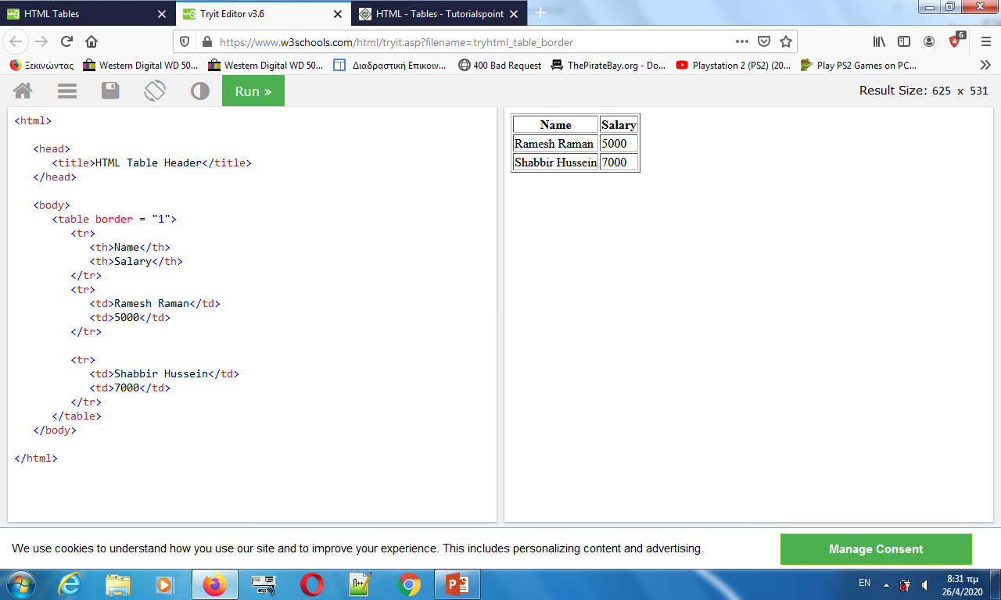

Slide 14
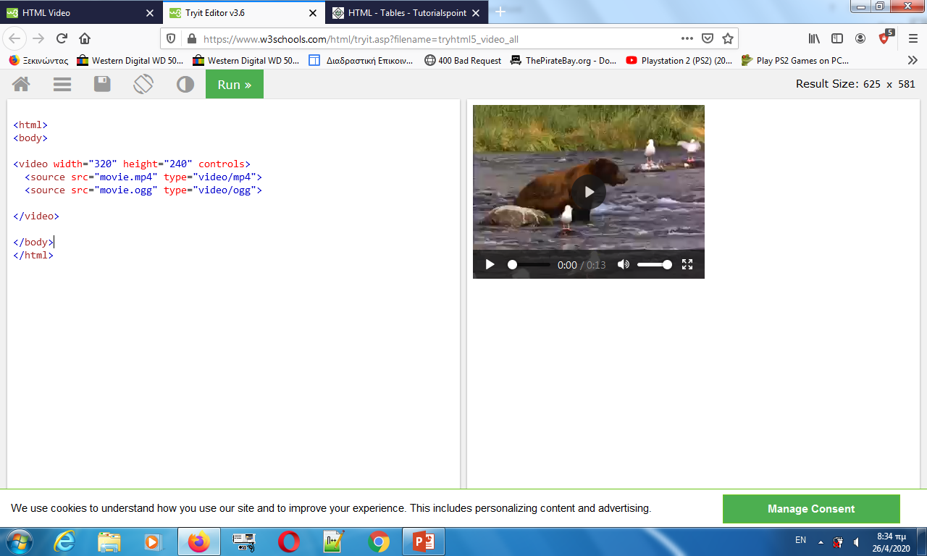
Εισαγωγή βίντεο

Slide 15
Η εργασία του Μαθήματος είναι αναρτημένη στην ηλεκτρονική τάξη στο μενού Εργασίες και η παράδοση θα γίνει μέσω eclass

